Slide 1
Урок русского языка в 7 классе учитель: Боханцева М.Г.

Slide 2
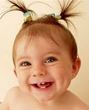
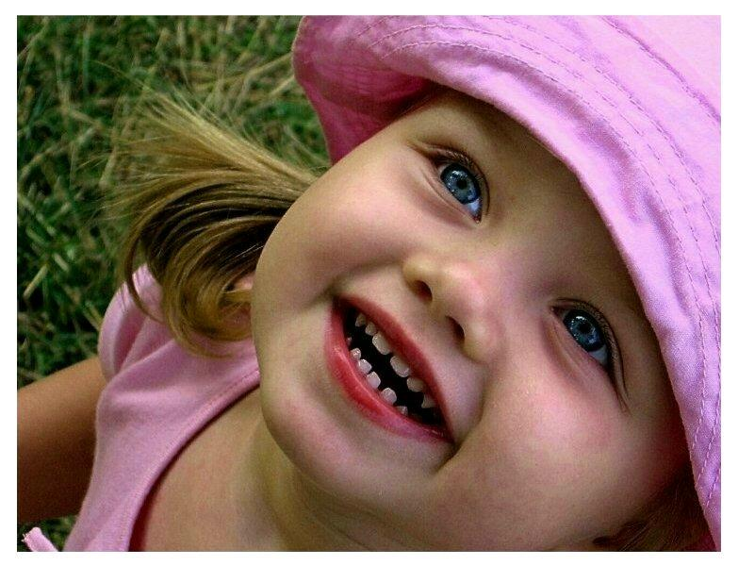

Slide 3
Девиз урока: «Не стыдно не знать, стыдно не учиться»

Slide 4
Родной –
Неряшливый –
Горький –
Светлый –
Ложный –
Разбитый –
Пассивный –
чужой
аккуратный
сладкий
тёмный
истинный
целый
активный

Slide 5
Родной –
Неряшливый –
Горький –
Светлый –
Ложный –
Разбитый –
Пассивный –
чужой
аккуратный
сладкий
тёмный
истинный
целый
активный

Slide 6
Тема урока:
«Частица как часть речи»

Slide 7
Сегодня к нам приедут артисты?
2. Разве сегодня к нам приедут артисты?

Slide 8
Я бы в лётчики пошёл,
Пусть меня научат.
( В. В. Маяковский «Кем быть?» )

Slide 9
Чемпион
Спортсмен, победитель в
соревнованиях по какому-нибудь виду
спорта на первенство города, страны и т.д.
2. Лошадь, получившая высший приз на бегах, скачках.

Slide 12
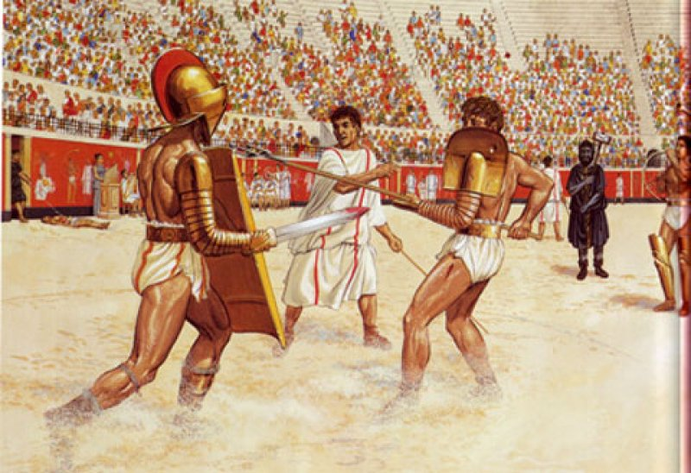
Бой гладиаторов

Slide 13
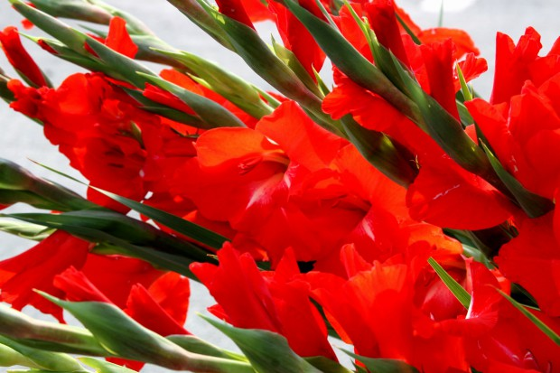

Slide 14
«Рефлексивный экран» сегодня я узнал… было интересно… было трудно… я выполнял задания… я понял, что… теперь я могу… я почувствовал, что… я приобрел… я научился… у меня получилось … я смог… я попробую… меня удивило… мне захотелось…

